Slide 1
আজকের ক্লাসে সকলকে স্বাগতম

Slide 2
পরিচিতি

Slide 3
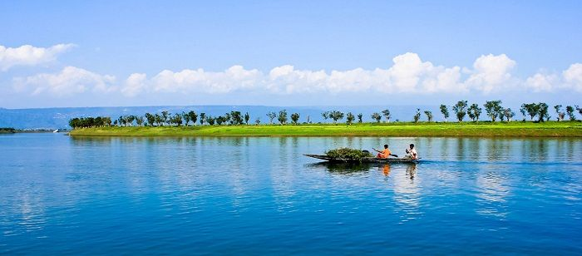
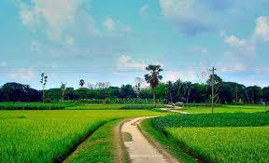
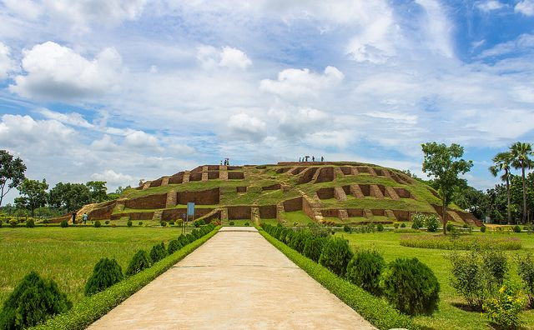
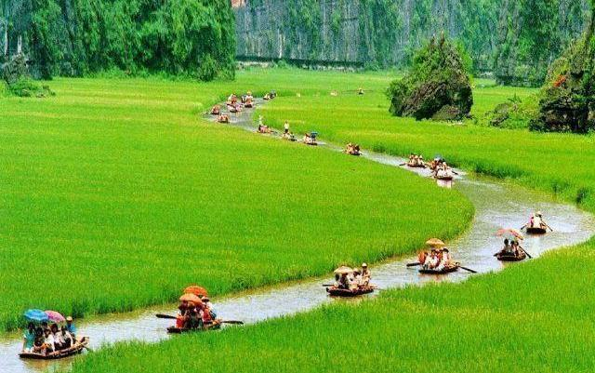
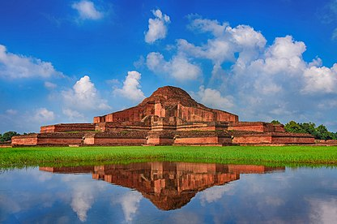
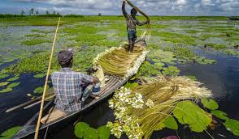
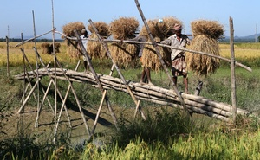
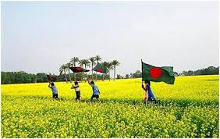
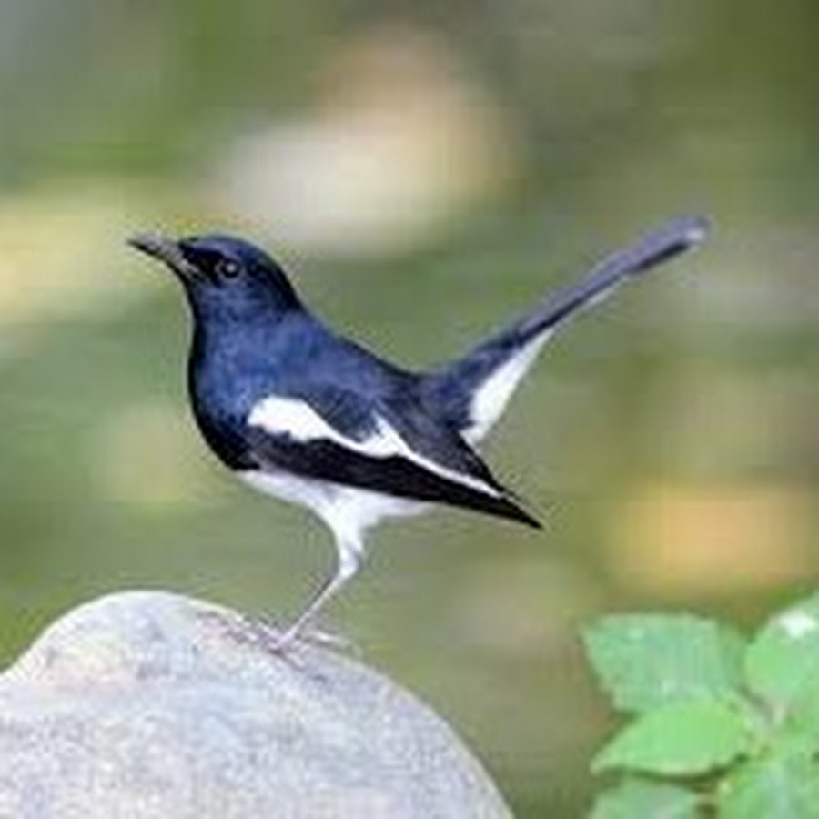
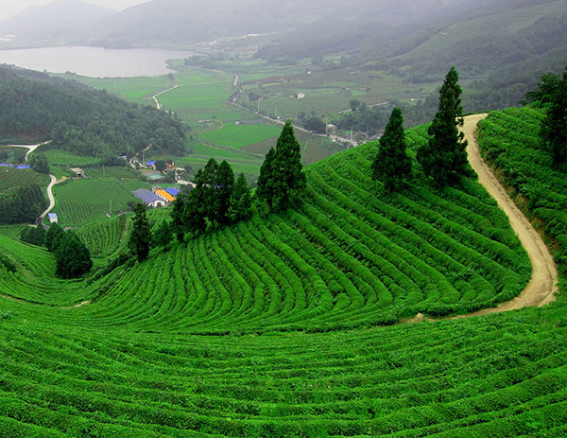
নিচের চিত্রগুলো লক্ষ্য কর
এগুলো কিসের চিত্র লক্ষ করছ?

Slide 4
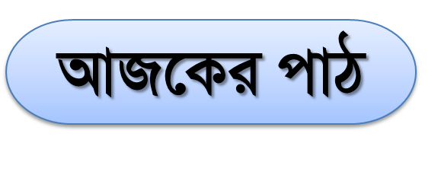
জন্মভুমি
রবীন্দ্রনাথ ঠাকুর

Slide 5
শিখনফল
এ পাঠ শেষে শিক্ষার্থীরা…
১। জন্মভুমির সংজ্ঞা বলতে পারবে;
২। কবি পরিচিতি বলতে পারবে;
৩। কবিতা আদর্শ রুপে পাঠ করতে পারবে ।
4। কবিতার মূলভাব বলতে পারবে ।

Slide 6
জন্ম
১৮৬১ খ্রিষ্টাব্দের ৭ মে, ১২৬৮ বঙ্গাব্দের ২৫শে বৈশাখ
১৯১৩ খ্রিষ্টাব্দে সাহিত্যে নোবেল পুরস্কার
মৃত্যু
১৯৪১ খ্রিষ্টাব্দে ৭ আগস্ট
কলকাতায়
উপন্যাস ঘরেবাইরে, শেষের কবিতা
কাব্য-সোনারতরী, গীতাঞ্জলী
কবি পরিচিতি

Slide 7
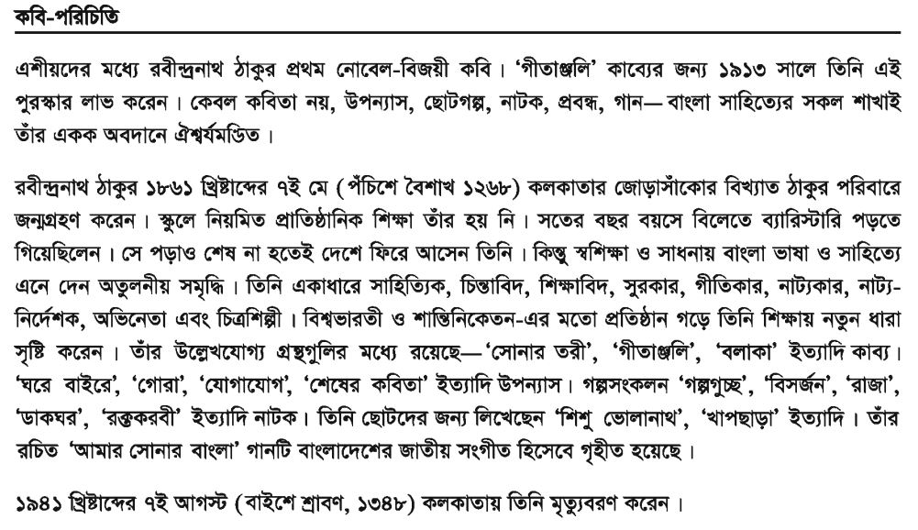

Slide 8
মুল্যায়ণ
১) রবীন্দ্রনাথ ঠাকুর কত খ্রিষ্টাব্দে জন্মগ্রহণ করেন?
ক) ১৮৬১
খ) ১৮৭২
ঘ) ১৯৬১
গ) ১৯৭২
১) রবীন্দ্রনাথ ঠাকুর কত খ্রিষ্টাব্দে নোবেল পুরস্কার লাভ করেন?
ক) ১৯১৫
খ) ১৯১৩
ঘ) ১৯৬১
গ) ১৮৬১
১) রবীন্দ্রনাথ ঠাকুর কোন কাব্যগ্রন্থের জন্য নোবেল প্রাইজ পান?
ক) বনফুল
খ) ভগ্নহৃদয়
ঘ) গীতাঞ্জলি
গ) গীতিমাল্য
১) রবীন্দ্রনাথ ঠাকুর কত তারিখে মৃত্যুবরণ করেন?
ক) ২৫শে শ্রাবণ
খ) ৩০শে শ্রাবণ
ঘ) ১৯শে শ্রাবণ
গ) ২২শে শ্রাবণ

Slide 9
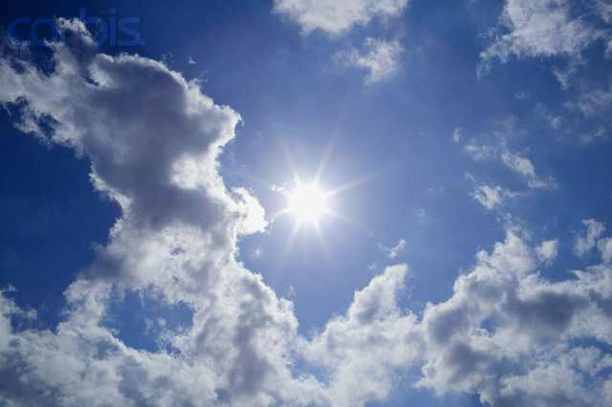
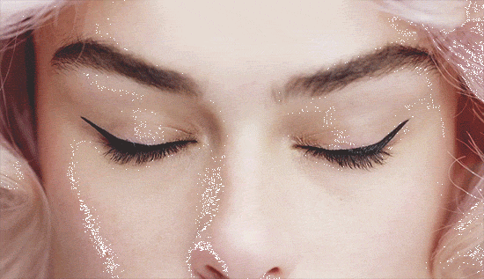
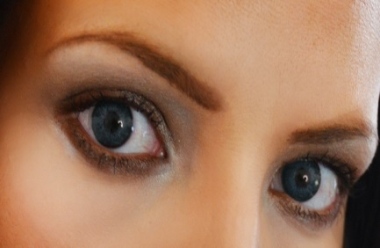
এসো শব্দের অর্থ জেনে নিই
সার্থক
সফল
গগন
আকাশ
মুদব
বন্ধ করব
চোখ
নয়ন

Slide 10
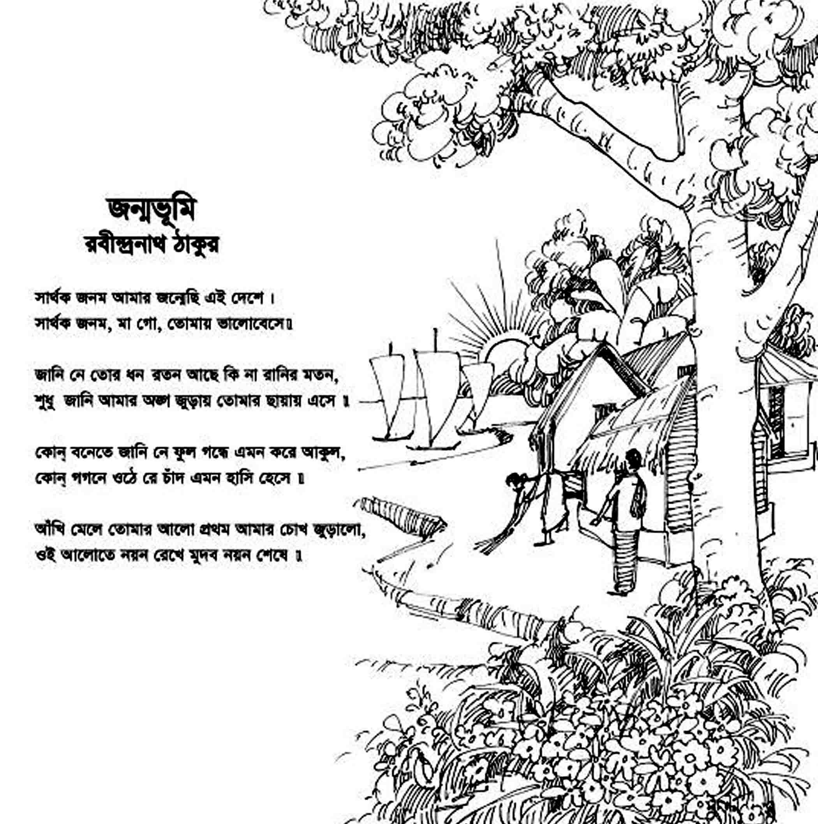
আদর্শ পাঠ

Slide 11
সার্থক জনম আমার জন্মেছি এই দেশে।
সার্থক জনম, মা গো, তোমায় ভালোবেস।।

Slide 12
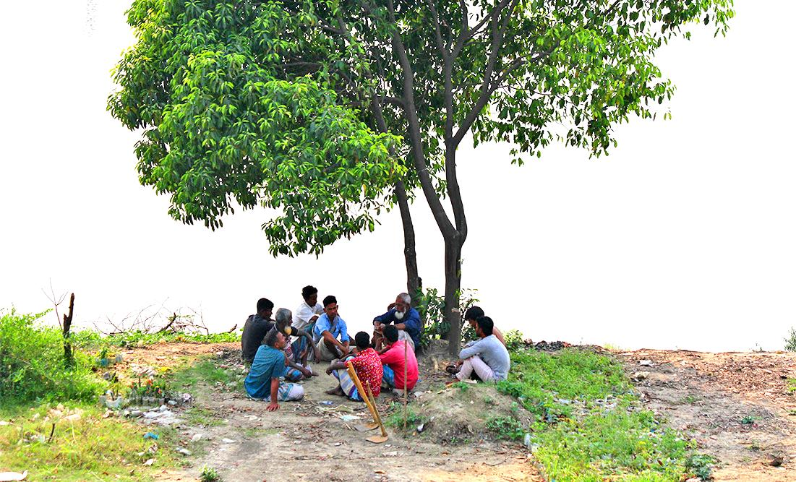
জানি নে তোর ধনরতন আছে কি না রানির মতন,
শুধু জানি আমার অংগ জুড়ায় তোমার ছায়ায় এসে।।

Slide 13
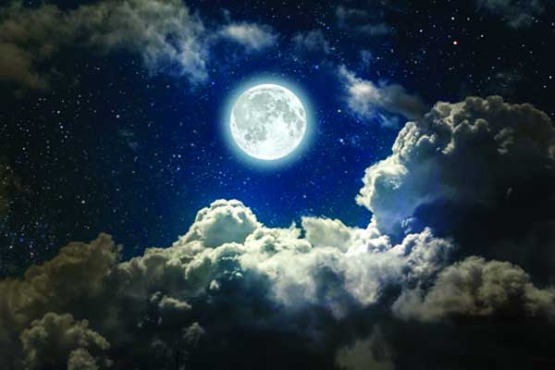
কোন বনেতে জানি নে ফুল গন্ধে এমন করে আকুল,
কোন্‌ গগনে ওঠে রে চাঁদ এমন হাসি হেসে ।।

Slide 14
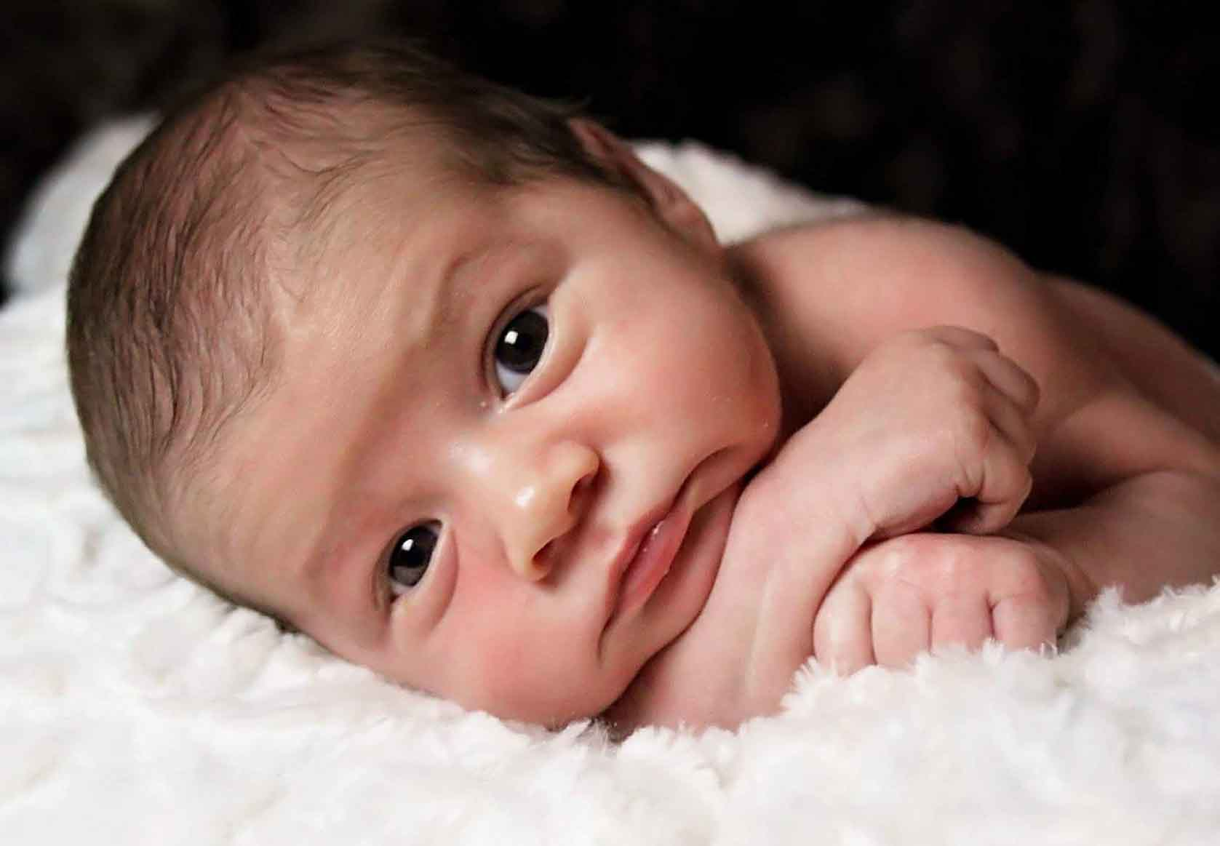
আখিঁ মেলে তোমার আলো প্রথম আমার চোখ জুড়ালো,
ওই আলোতে নয়ন রেখে মুদব নয়ন শেষে।।

Slide 15
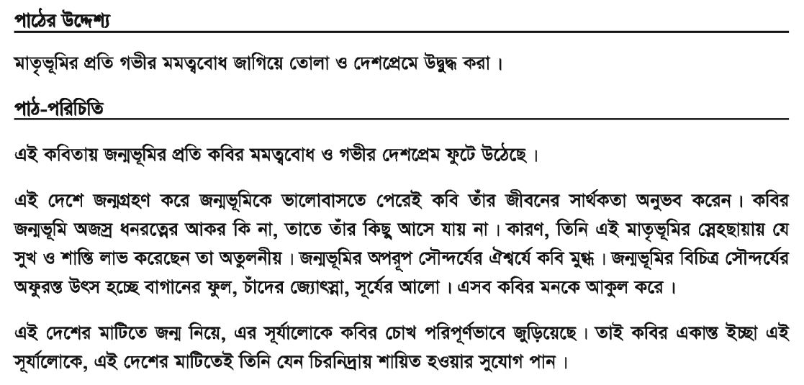

Slide 16
বাড়ির কাজ
জন্মভূমি কবিতার মুল ভাব তোমার নিজের ভাষায় লিখে নিয়ে আসবে।

Slide 17
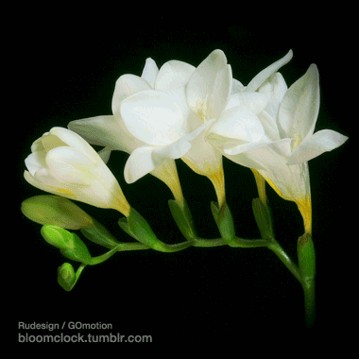
সবাইকে ধন্যবাদ

